Slide 1

Logiques de Description (2)
HMIN 231: Représentation de connaissances
Jean-François Baget baget@lirmm.fr
Janvier 2021

Slide 2

La minute de publicité…
Knowledge Processing, Logic and the Future of AI
Georg Gottlob
https://www.youtube.com/watch?v=j-HerlYBJEw

Slide 3
Rappels

Slide 4
Interprétation d’un vocabulaire
Vocabulaire
Constantes
Concepts primitifs (prédicats unaires)
Rôles primitifs(prédicats binaires)
Interprétation I = (Δ, .^{I})
c constante ⇒ c^{I} ∈ Δ
C concepts ⇒ c^{I} ∈ 2^{Δ} (c^{I} ⊆ Δ)
R rôle ⇒ R^{I} ∈ 2^{ΔxΔ} (c^{I} ⊆ Δ x Δ)
A
EXEMPLE
1
Vocabulaire:
Concepts primitifs: A, B
Roles primitifs: R
R
R
2
R
3
5
Interprétation:
Δ = {1, 2, 3, 4, 5}
A^{I} = {1, 2, 3}, B^{I} = {2, 3, 4}
R^{I} = {(2, 2), (2, 3), (1, 5)}
B
4

Slide 5
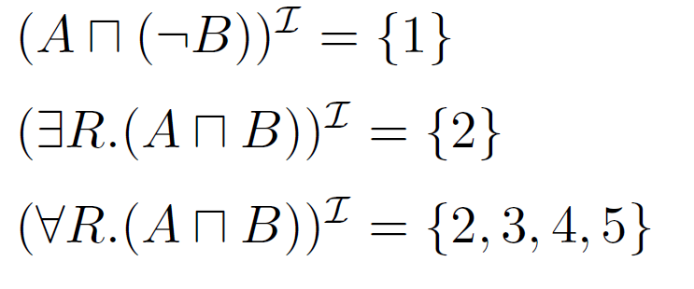
Exemple de calcul d’interprétation
A
Vocabulaire:
Concepts primitifs: A, B
Roles primitifs: R
1
R
R
2
R
3
Interprétation:
Δ = {1, 2, 3, 4, 5}
A^{I} = {1, 2, 3}, B^{I} = {2, 3, 4}
R^{I} = {(2, 2), (2, 3), (1, 5)}
5
4
B

Slide 6
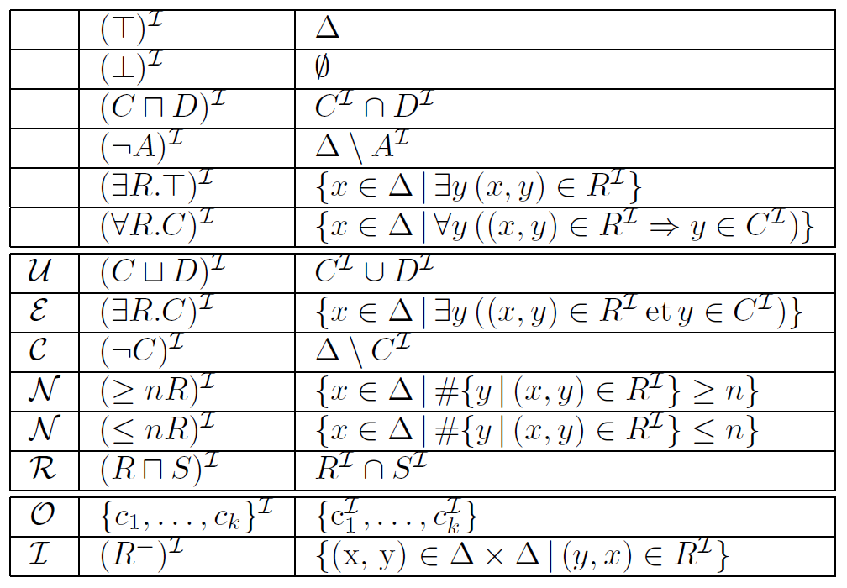
Calcul de l’interprétation d’un concept construit
Langage de base: AL
Extensions standard de AL
Autres extensions de AL

Slide 7
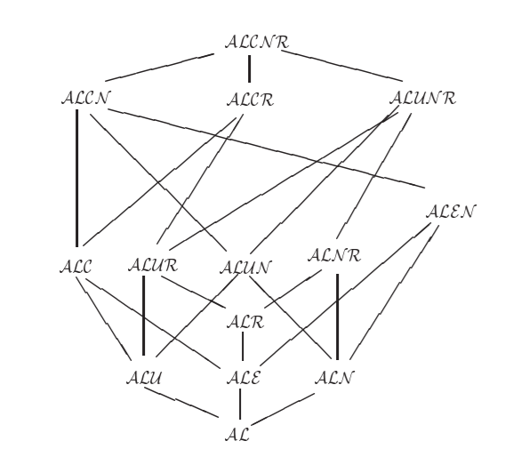
La famille AL

Slide 8
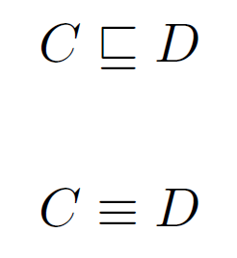
Formules et modèles
Syntaxe des formules
(ou assertions)
Sémantique des formules
Exemple
Dans l’exemple précédent, l’interprétation est un modèle de C1 est un sous-concept de C3,
et donc cette formule est satisfiable.

Slide 9
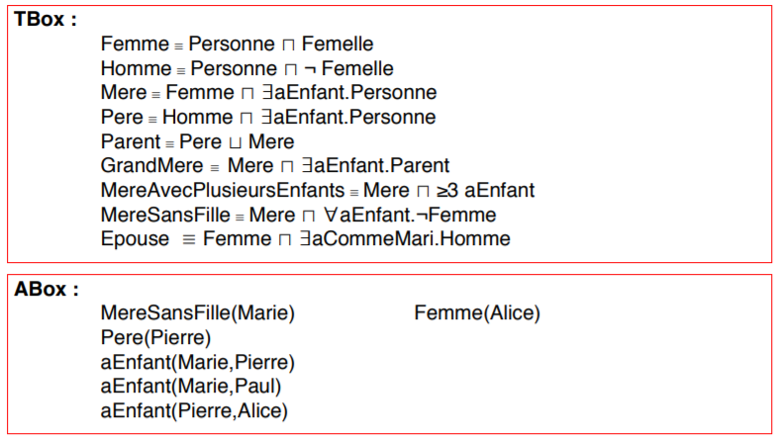
Modélisation

Slide 10
Sémantique en FOL

Slide 11
Principe de la traduction (1)
A chaque concept C on associe une formule logique φ_{C}(X) (de la même façon à chaque rôle R on associe φ_{R}(X, Y)).
Remarque: la variable X (resp X et Y) est la seule variable libre de la formule φ_{C}(X)
Objectif: la formule φ_{C}(X) traduit exactement le fait que X appartient au concept C
Formule φ_{C}(X)
(modèle)
Propriété souhaitée:
L’élément d du domaine Δ appartient à l’interprétation C^{I} de C si et seulement si l’interprétation I est un modèle de φ_{C}(X)[X/d]
Interprétation I
traduction
Concept C
interprétation

Slide 12
Principe de la traduction (2)
L’inclusion de concept (C sous-concept de D) se traduit par la formule
∀ X (φ_{C}(X) → φ_{C}(X))
Remarque: il n’y a plus de variable libre dans cette formule !
Conséquence: si notre transformation respecte bien la « propriété souhaitée », alors on a: I est un modèle (au sens DL) de C si et seulement si I est un modèle (au sens FOL) de φ_{C}(X). ERREUR
Il ne reste plus qu’à donner inductivement la traduction des concepts et des rôles…

Slide 13
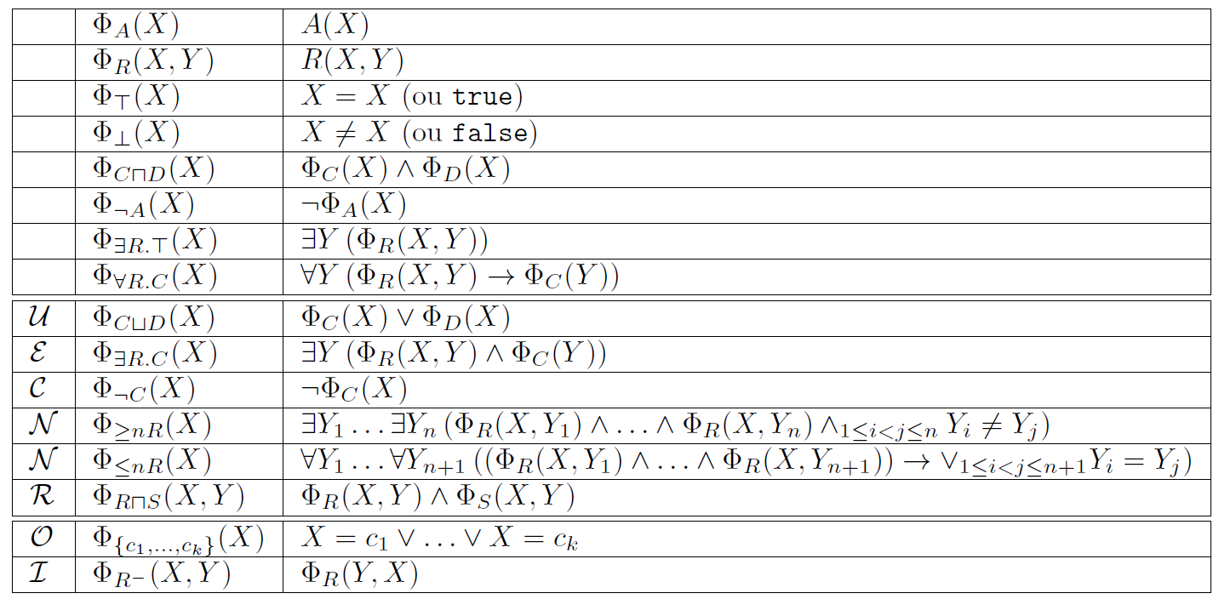
Règles inductives de traduction

Slide 14
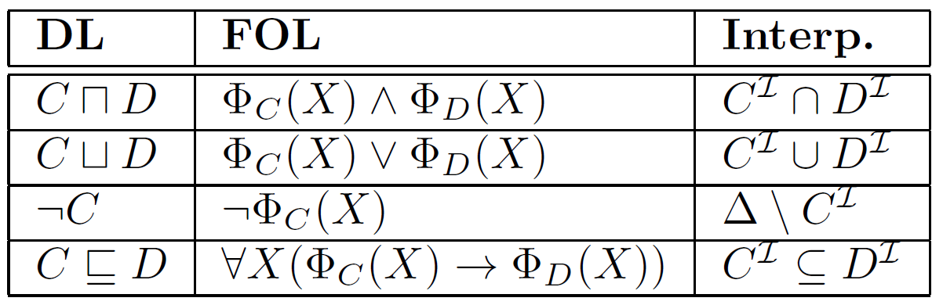
Remarque: cohérence des notations
C: concept
φ_{C}(X): formule FOL avec X seule variable libre
C^{I}: partie de Δ

Slide 15

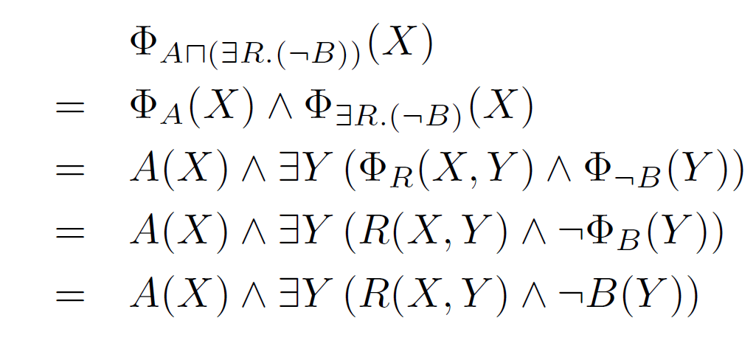
Exercices: traduction en FOL (1)
Traduire en FOL le concept suivant:

Slide 16

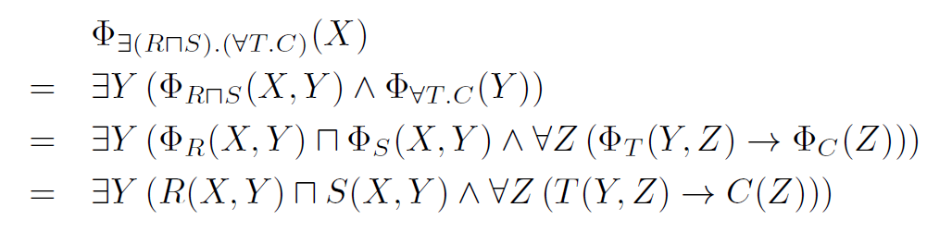
Exercices: Traduction en FOL (2)
Traduire en FOL le concept suivant:

Slide 17

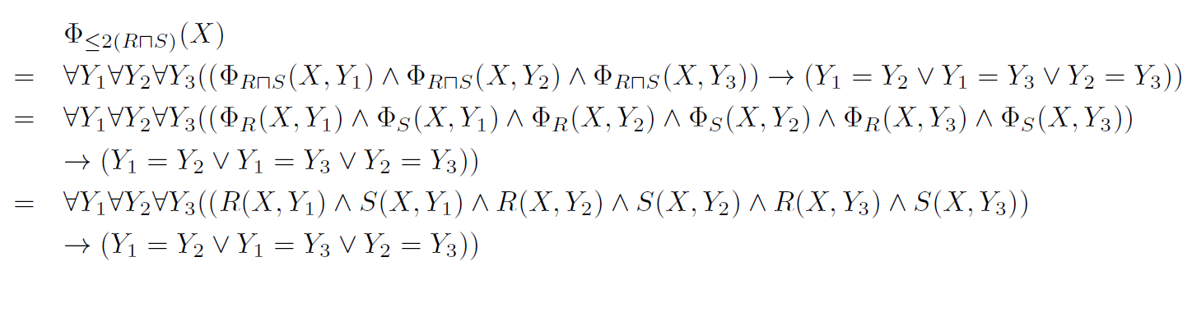
Exercices: traduction en FOL (3)
Traduire en FOL le concept suivant:

Slide 18



Exercices: traduction en FOL (4)
Traduire en FOL le concept suivant:
Traduire en FOL le concept suivant:
Traduire en FOL la formule suivante:
La formule que l’on obtient est valide (preuve même sans algo DL?). Trouvez un contre-modèle à la traduction de l’inclusion réciproque.

Slide 19
Prouver l’équivalence (idée)
Tout repose sur la « propriété souhaitée »: L’élément d du domaine Δ appartient à l’interprétation C^{I} de C si et seulement si l’interprétation I est un modèle de φ_{C}(X)[X/d]
Preuve par induction pour chaque constructeur, en supposant que la propriété est vraie à tous les niveaux inférieurs de l’arbre syntaxique du concept
Exemple avec négation
(⇒) Si d est dans (not C)^{I}, alors d n’est pas dans C^{I}, et par hypothèse d’induction, I n’est pas un modèle de φ_{C}(X)[X/d], d’où I est un modèle de not φ_{C}(X)[X/d], c’est-à-dire un modèle de φ_{not C}(X)[X/d] Qed
C’est le travail que vous devrez faire si vous inventez un nouveau constructeur, pour prouver l’équivalence entre sa sémantique en théorie des modèles et sa sémantique logique ! (** à l’exam)

Slide 20
Utiliser la sémantique logique pour réécrire des concepts

Slide 21

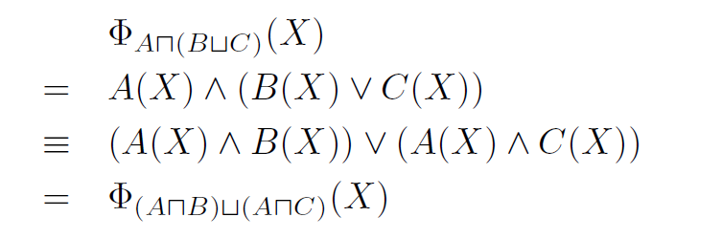

Exemple: la distributivité (version FOL)
Considérons le concept suivant:
Jouons un peu avec sa traduction:
On en déduit:

Slide 22
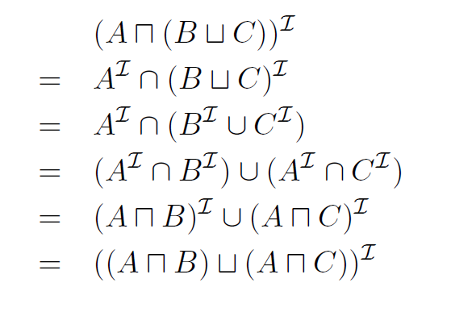
Exemple: la distributivité (version ensembliste)
Pour toute interprétation I:
A^{I}
B^{I}
C^{I}
Ce qui nous permet de déduire la même équivalence…

Slide 23
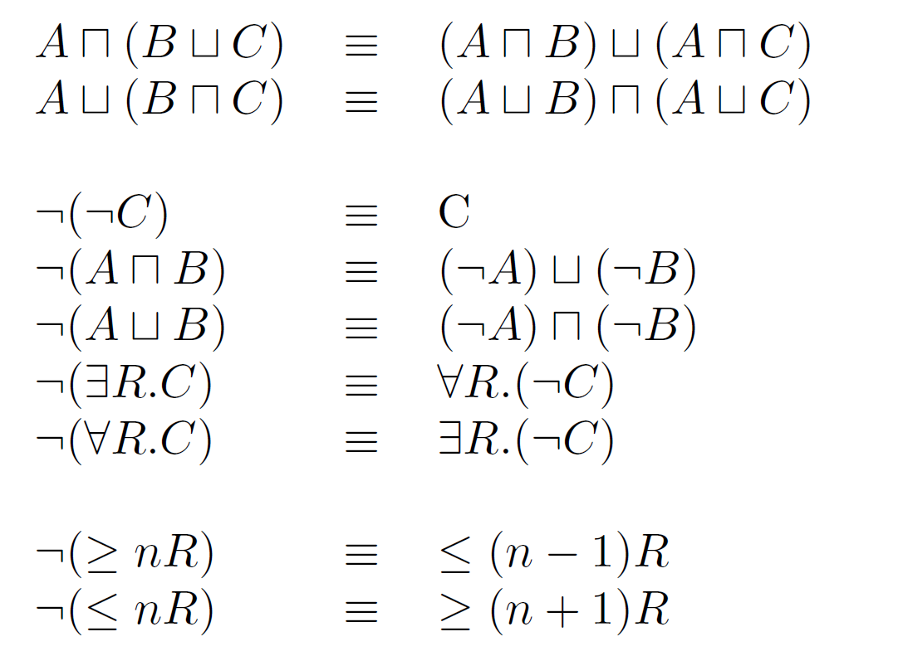
Petit formulaire de DL
Distributivité
Lois de Morgan
Restrictions numériques

Slide 24
Equivalences entre langages

Slide 25
Mais où est donc ALCUE?
Dans le premier cours, annonce de 2⁵ = 32 langages différents pour la famille AL. Sur ce dessin, seulement 14 langages représentés…
Où sont les autres?
Les 18 autres sont équivalents à l’un des 14 représentés ici. Pas besoin de les représenter.
On dit que ALX est un sous-langage de ALY si tout concept de ALX est équivalent à un concept de ALY (i.e. leur équivalence est valide).
Les deux langages sont équivalents si chacun est un sous-langage de l’autre.

Slide 26
Petit formulaire de DL (rappel)
Distributivité
Lois de Morgan
Restrictions numériques

Slide 27
ALUE est un sous langage de ALC
Idée: remplacer les constructeurs OU et EXISTS (non restreint) dans un concept de ALUE par des constructeurs de ALC (c’est-à-dire AL + négation non restreinte).
OR
NOT
∃
NOT
C1
C2
AND
R
C
∀
NOT
NOT
R
NOT
C1
C2
C

Slide 28
ALC est un sous-langage de ALUE (1)
Idée: remplacer le constructeur NOT (non restreint) dans un concept de ALC par des constructeurs de ALUE (c’est-à-dire AL + union + existentiel non restreint).
Problème:
?
NOT
C
Idée: regarder plus loin dans la formule.

Slide 29
ALC est un sous-langage de ALUE (2)
NOT
NOT
C
NOT
>=
A
NOT
<=
n+1
R
C
n
R

Slide 30
ALC est un sous-langage de ALUE (3)
NOT
OR
Problème: on a remplacé un NOT par deux NOT! L’argument précédent (chaque réécriture supprime un connecteur interdit) ne fonctionne plus…
AND
NOT
NOT
Solution: induction sur la hauteur des connecteurs interdits. Chaque réécriture soit supprime un de ces connecteurs, soit fait baisser leur hauteur totale. A la fin, chacun ne portera que sur un concept atomique.
C
D
C
D

Slide 31
DLs et règles existentielles
(voir cours Marie-Laure Mugnier)

Slide 32
Règles existentielles
Formules logiques de la forme:
∀X ∀Y (B(X, Y) → ∃Z H(Y, Z))
Où B (body) et H (head) sont des conjonctions d’atomes contenant respectivement les variables de X, Y et de Y, Z.
Exemple: ∀E ∀C ((etudiant(E) ∧ suitCours(E, C)) → ∃ P (professeur(P) ∧ enseigne(P, C) ∧ eleveDe(P, E)))
Notation simplifiée: etudiant(E), suitCours(E, C) → ∃ P professeur(P), enseigne(P, C), eleveDe(P, E)
Remarque 1: la formule logique générale est équivalente à
∀Y (∃X B(X, Y) → ∃Z H(Y, Z))
Remarque 2: une contrainte est une règle de la forme ∀X (B(X) → $\bot$)
Remarque 3: on s’autorise ici des atomes d’égalité, pas dans le cours de MLM

Slide 33

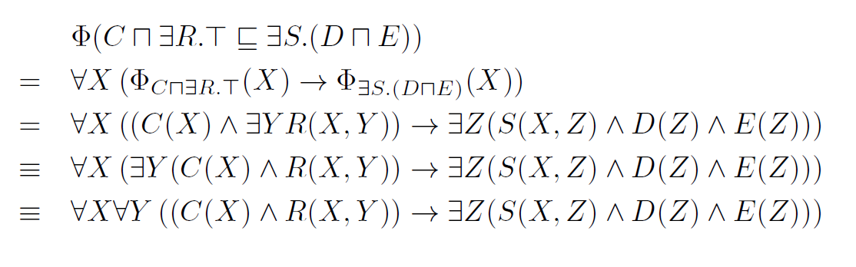
Exercice: Transformation de formules DL en RE

Slide 34
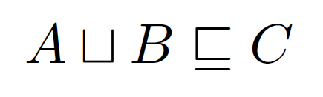
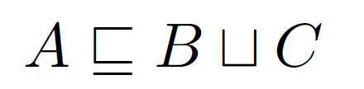
C’est souvent moins facile …
A(X) → C(X).
B(X) → C(X).
Pensez aussi qu’une conjonction à droite peut être vue comme plusieurs règles…
Voire impossible !

Slide 35
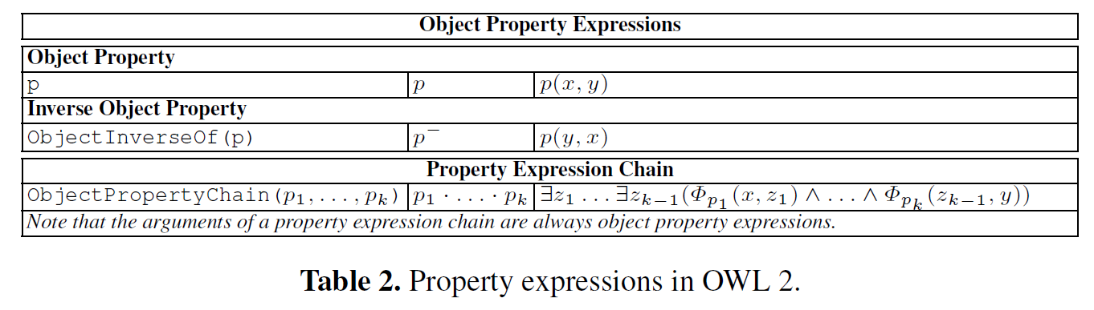
OWL2DLGP: un algorithme de traduction (1)
Datalog+, RuleML and OWL 2: Formats and Translations for Existential Rules
Jean-François Baget,Alain Gutierrez, Michel Leclère, Marie-Laure Mugnier, Swan Rocher, Clément Sipieter
Web Rule Symposium (2015) https://hal.archives-ouvertes.fr/hal-01172069/document

Slide 36
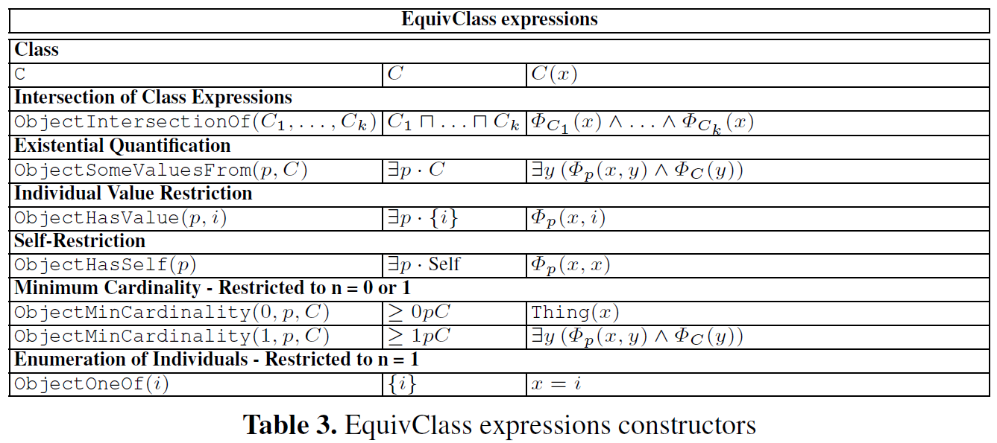
OWL2DLGP: un algorithme de traduction (2)
Equivalent Class expressions
Peuvent apparaitre à droite et à gauche d’une inclusion de concepts

Slide 37
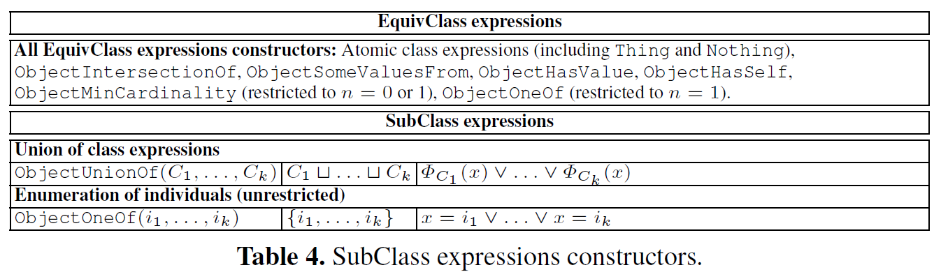
OWL2DLGP: un algorithme de traduction (2)
SubClass expressions
Peuvent apparaitre à gauche d’une inclusion de concepts
Transformation d’une inclusion en k inclusions

Slide 38
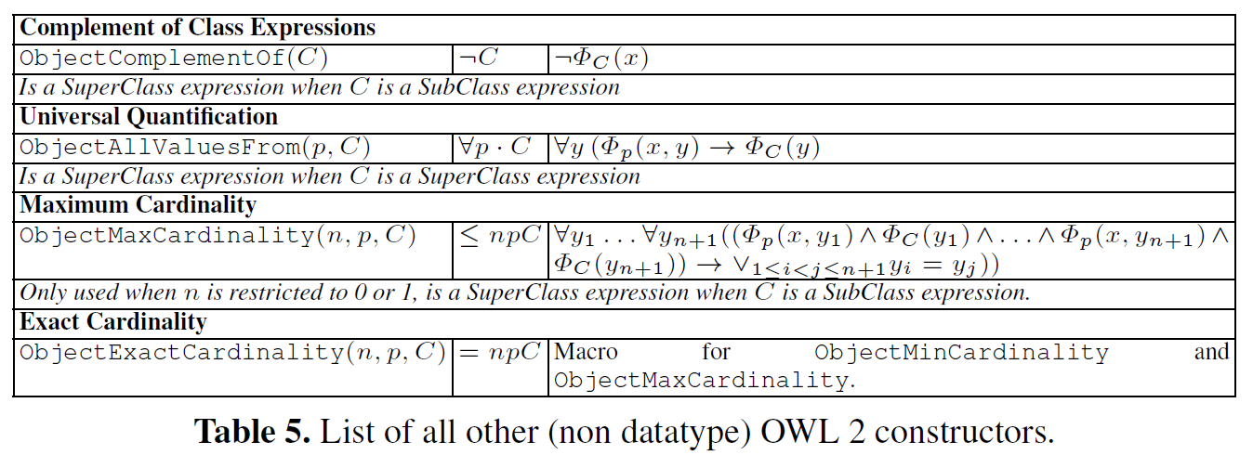
OWL2DLGP: un algorithme de traduction (3)
SuperClass expressions
Peuvent apparaitre à droite d’une inclusion de concepts

Slide 39
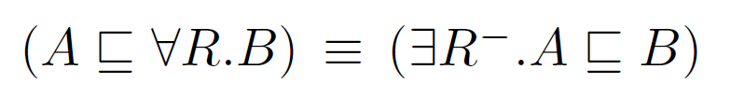
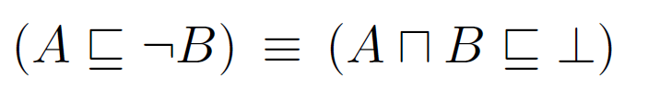
Exercices préalables (à la maison)
Prouvez les équivalences suivantes (à rajouter au formulaire)

Slide 40
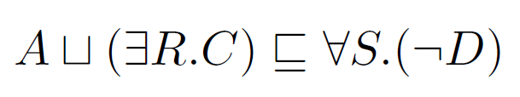
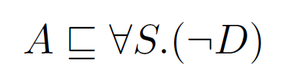





Exercice: utilisation de l’algorithme
Traduire en RE
D(X), A(Y), S(Y, X) → $\bot$
D(X), R(Y, Z), C(Z), S(Y, X) → $\bot$

Slide 41



Exercice: quand l’algo échoue...
Même si l’algorithme échoue, il peut nous retourner un ensemble de règles qui sont consistantes (mais pas complètes)
A(X) → C(X)
Fail

Slide 42
Exercice: un p’tit dernier pour la route

